Slide 1


2
0
2
5
数据库概述与MySQL
Database Overview and MySQL
汇报人：于明浩

Slide 2
目录
CONTENTS
1、 数据库定义
2、 关系型数据库和非关系数据库
3、 为什么要使用数据库
4、数据库的三大范式
5、 索引
6、 事务
7、 mysql高可用架构：主从模式

Slide 3
PART 01
数据库定义

Slide 4
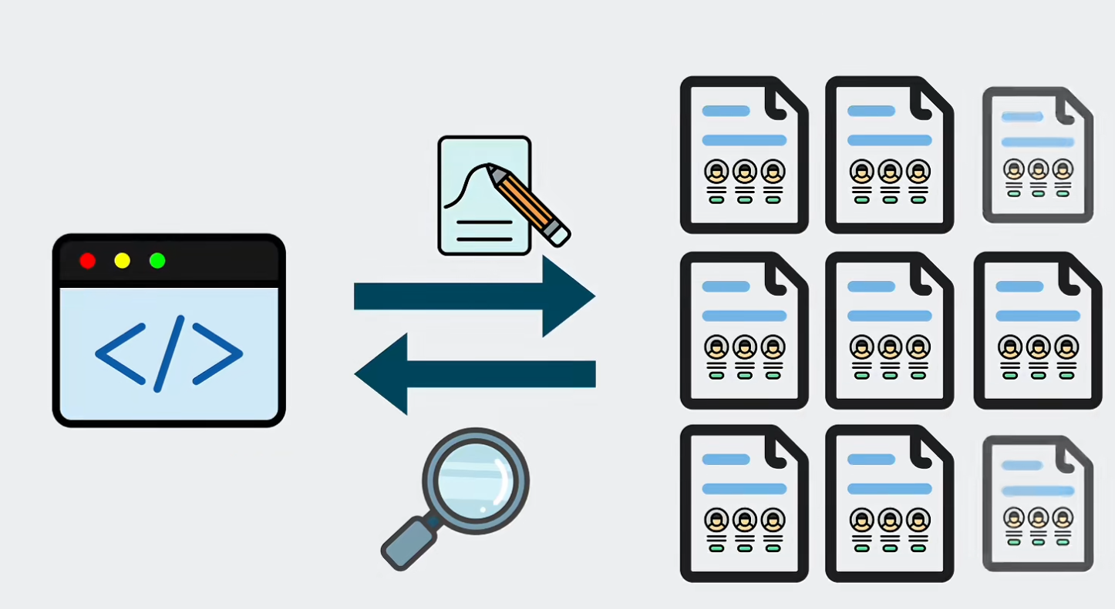
数据库定义
Database Definition

Slide 5
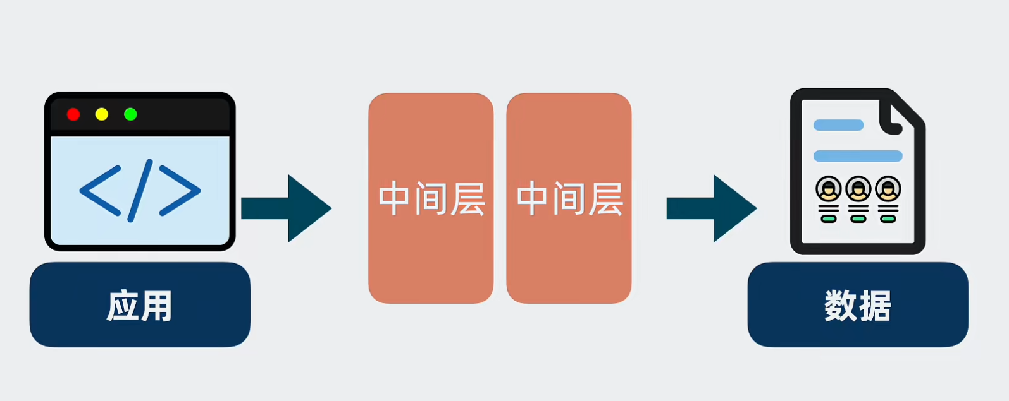
数据库定义
Database Definition

Slide 6
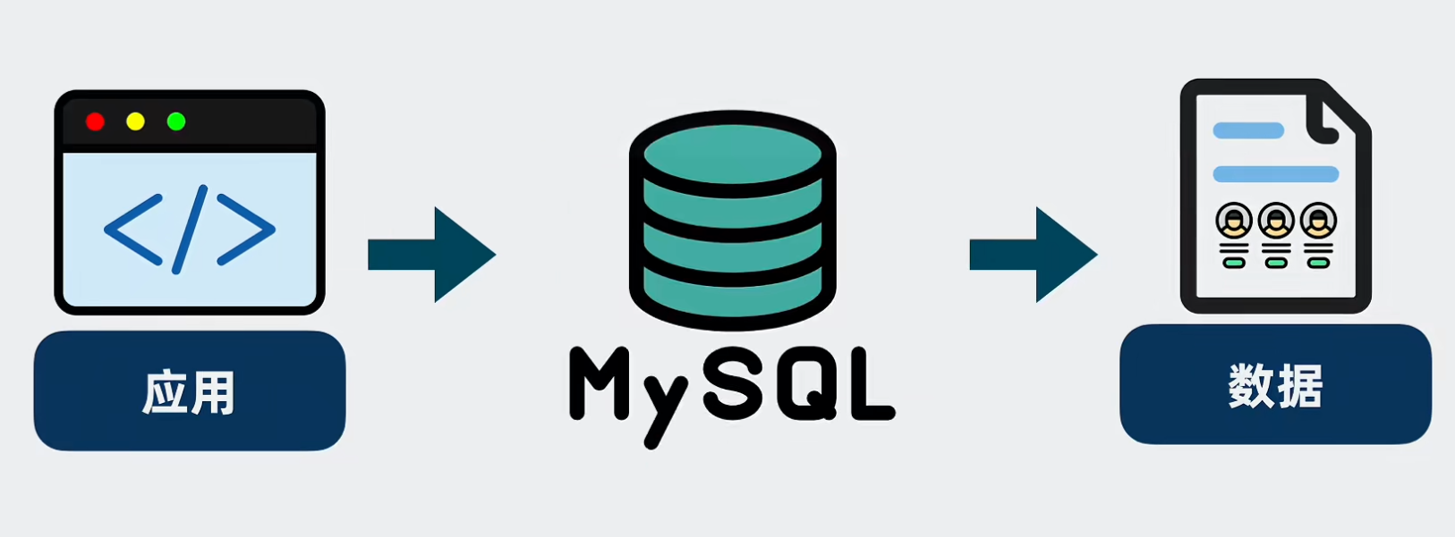
数据库定义
Database Definition
数据库（Database） 是保存有组织的数据的容器（通常是一个文件或一组文件），是通过 数据库管理系统（DataBase- Management System，DBMS） 创建和操纵的容器。DBMS 的主要目标是提供一种可以方便、高效地存取数据库信息的途径。
我们常说 XX 数据库，其实实质上是 XX 数据库管理系统。目前，较为流行的数据库管理系统有 MySQL、SQL Server、Oracle 等。

Slide 7
PART 02
关系型数据库
非关系型数据库

Slide 8
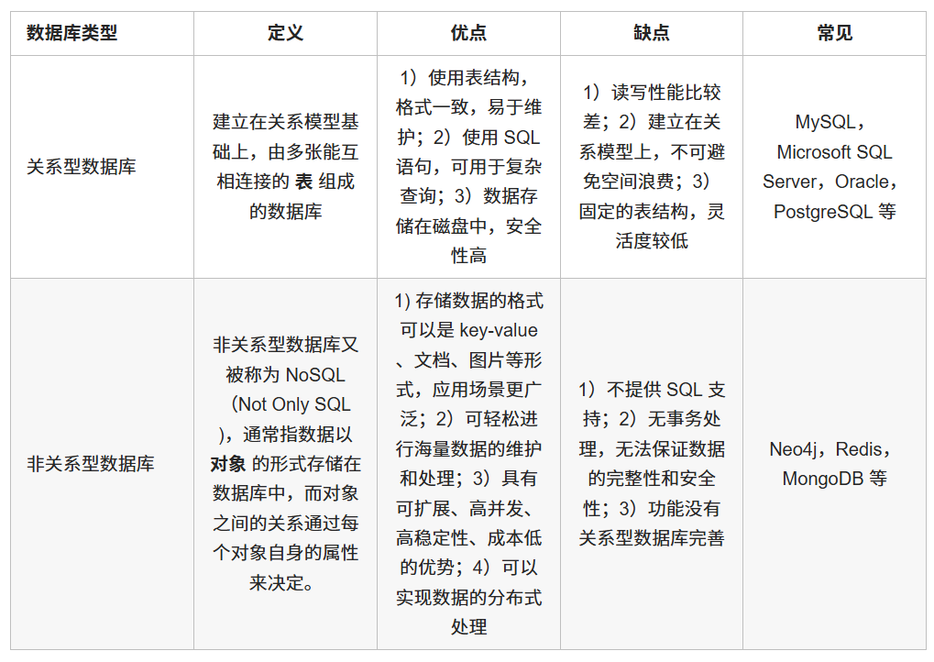
关系型数据库和非关系数据库
Relational and non-relational databases

Slide 9
PART 03
为什么要使用数据库

Slide 10
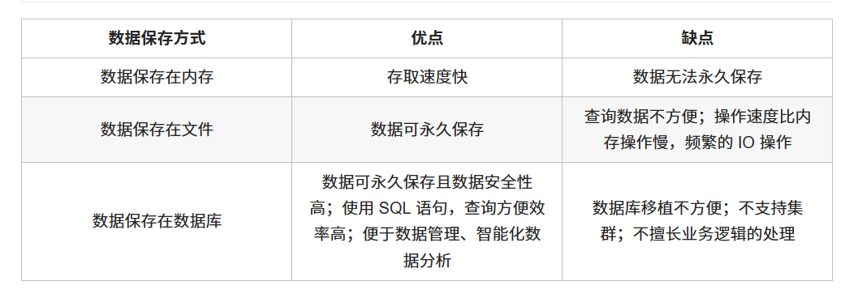
为什么要使用数据库
Why use a database?

Slide 11
PART 04
数据库三大范式是什么

Slide 12
数据库三大范式是什么
What are the three major database paradigms?
第一范式（1NF）：每个列都不可以再拆分，强调的是列的原子性。第一范式要求数据库中的表都是二维表。
第二范式（2NF）：在第一范式的基础上，一个表必须有一个主键，非主键列 完全依赖 于主键，而不能是依赖于主键的一部分。
第三范式（3NF）：在第二范式的基础上，非主键列只依赖（直接依赖）于主键，不依赖于其他非主键。

Slide 13
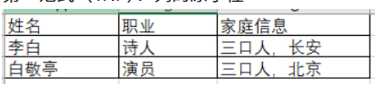
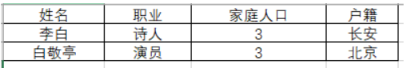
数据库三大范式是什么
What are the three major database paradigms?
第一范式（1NF）：每个列都不可以再拆分，强调的是列的原子性。第一范式要求数据库中的表都是二维表。
上表中的家庭信息不满子列的原子性，若要满足第一范式，调整如下图

Slide 14
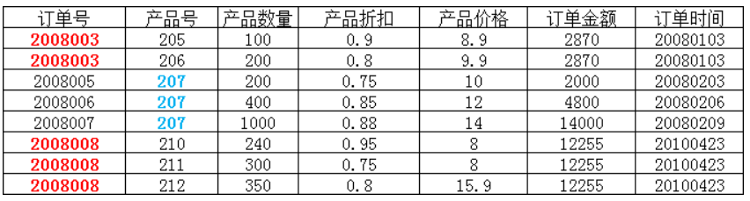
数据库三大范式是什么
What are the three major database paradigms?
第二范式（2NF）：确保数据库表中的每一列都和主键相关，而不能只与主键的某一部分相关（联合主键）
根据主键的定义，这里订单号和产品号为该表的主键，
产品数量、产品折扣和产品价格信息都与订单号、产品号相关，
但是订单金额和订单时间信息仅与订单号相关，与产品号无关。
故不满足第二范式的要求，调整如下图：

Slide 15
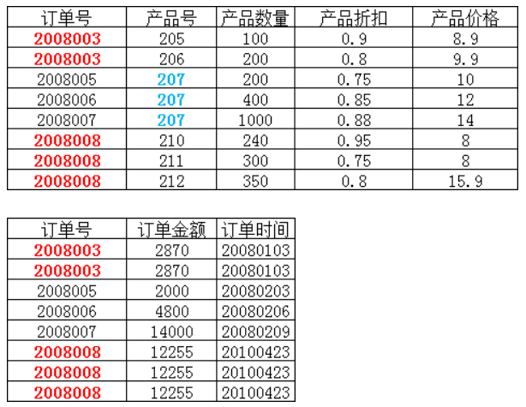
数据库三大范式是什么
What are the three major database paradigms?
根据主键的定义，这里订单号和产品号为该表的主键，
产品数量、产品折扣和产品价格信息都与订单号、产品号相关，
但是订单金额和订单时间信息仅与
订单号相关，与产品号无关。
故不满足第二范式的要求，调整如下图：

Slide 16
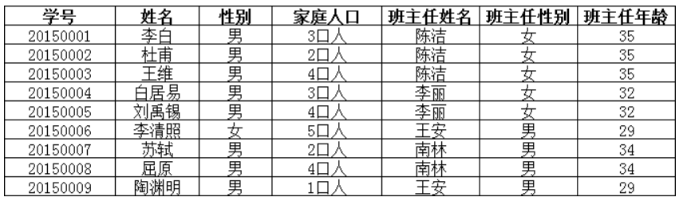
数据库三大范式是什么
What are the three major database paradigms?
第三范式（3NF）：确保数据表中的每一列数据都和主键直接相关，而不能间接相关。
上表中，学号是主键，所有列完全依赖于学号，但“班主任性别”和“班主任年龄”与学号是间接相关，与班主任姓名直接相关，故不满足第三范式要求，调整如下图：

Slide 17
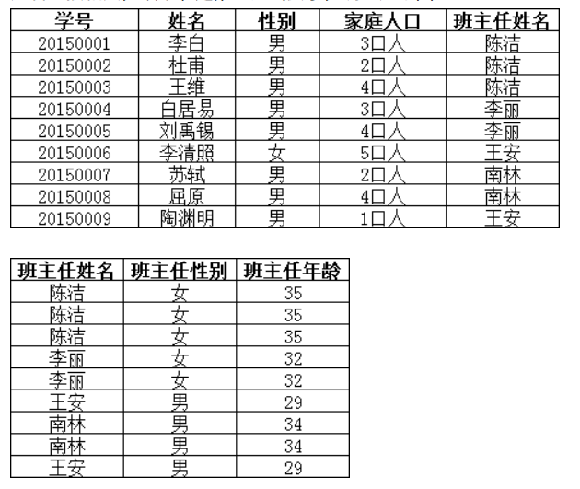
数据库三大范式是什么
What are the three major database paradigms?
第三范式（3NF）：确保数据表中的每一列数据都和主键直接相关，而不能间接相关。
上表中，学号是主键，所有列完全依赖于学号，但“班主任性别”和“班主任年龄”与学号是间接相关，与班主任姓名直接相关，故不满足第三范式要求，调整如下图：

Slide 18
PART 05
什么是索引

Slide 19
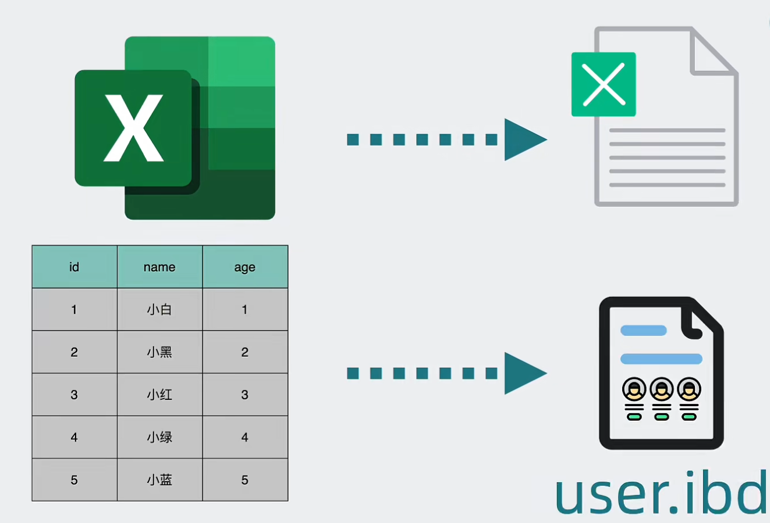
什么是索引
What is an index
索引即目录
常见的索引就像按字母排序的电话本：先按姓氏，再按名字（这就是B-Tree索引的感觉，适合范围查、排序、等值查）

Slide 20
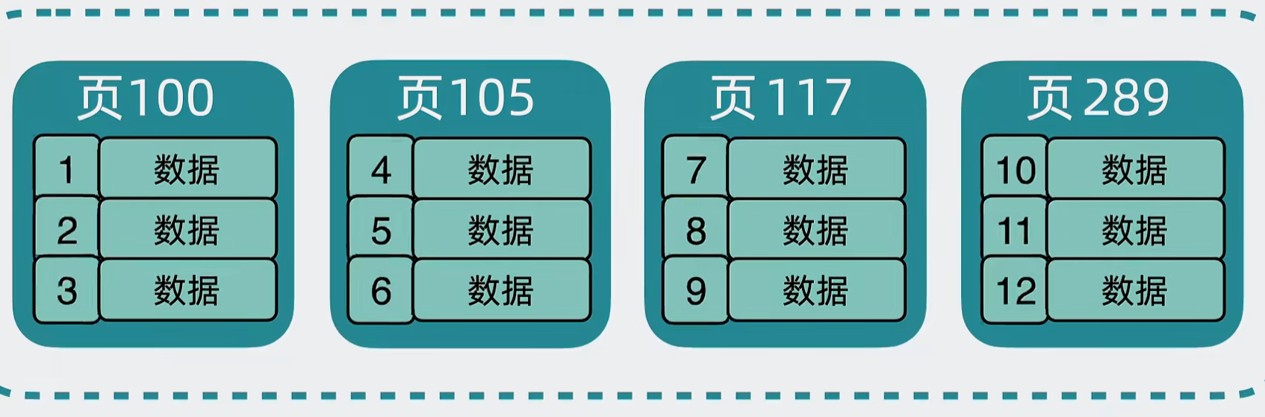
什么是索引
What is an index
索引即目录
常见的索引就像按字母排序的电话本：先按姓氏，再按名字（这就是B-Tree索引的感觉，适合范围查、排序、等值查）

Slide 21
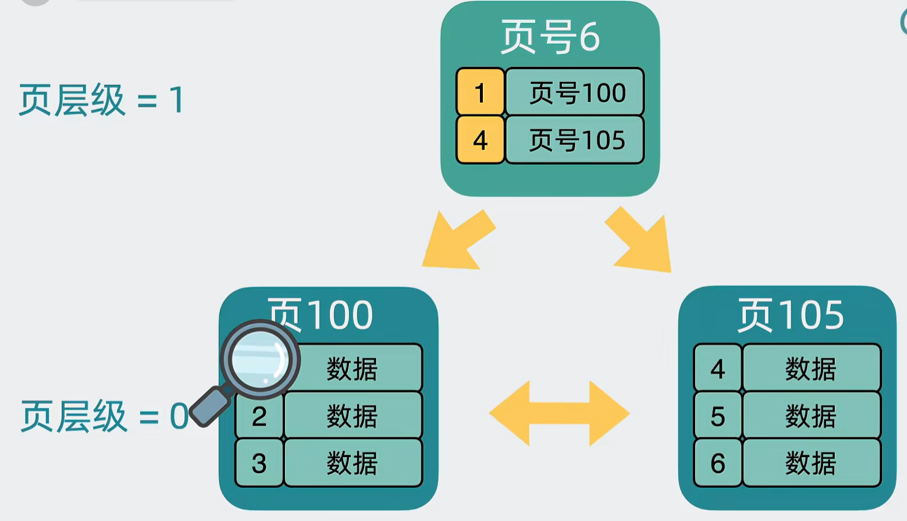
什么是索引
What is an index
索引即目录
常见的索引就像按字母排序的电话本：先按姓氏，再按名字（这就是B-Tree索引的感觉，适合范围查、排序、等值查）

Slide 22
什么是索引
What is an index
好处（读快）：
WHERE 条件、JOIN、ORDER BY、GROUP BY 都可能更快；
有时能做到覆盖索引：要的列都在索引里，不用回到“正文”（表）翻页。
代价（写慢 + 占空间）：
每次 INSERT/UPDATE/DELETE 都要同步更新索引（相当于给电话本插页/改顺序）；
索引文件也占磁盘。
👉 经验：读多写少的表多建索引，写多的表克制一点。

Slide 23
PART 06
什么是数据库事务

Slide 24
什么是数据库事务
What is a database transaction
一组数据库操作命令的集合
其执行的结果必须使数据库从一种一致性状态变到另一种一致性状态。
事务把所有的命令作为一个整体一起向系统提交或撤销操作请求，即这一组数据库命令要么都执行，要么都不执行，因此事务是一个不可分割的工作逻辑单元。
如果任意一个操作失败，那么整组操作即为失败，会回到操作前状态或者是上一个节点。

Slide 25
事务的四大特性
Four characteristics of transactions
原子性：
事务是最小的执行单位，不可分割的（原子的）。事务的原子性确保动作要么全部执行，要么全部不执行。
以 银行转账 事务为例，如果该事务提交了，则这两个账户的数据将会更新；如果由于某种原因，事务在成功更新这两个账户之前终止了，则不会更新这两个账户的余额，并且会 撤销 对任何账户余额的修改，回到此操作前状态，即事务不能部分提交。
一致性：
当事务完成时，数据必须处于一致状态，多个事务对同一个数据读取的结果是相同的。
以银行转账事务事务为例。在事务开始之前，所有 账户余额的总额处于一致状态。在事务进行的过程中，一个账户余额减少了，而另一个账户余额尚未修改。因此，所有账户余额的总额处于不一致状态。但是当事务完成以后，账户余额的总额再次恢复到一致状态。

Slide 26
事务的四大特性
Four characteristics of transactions
隔离性：
并发访问数据库 时，一个用户的事务不被其他事务所干扰，各个事务不干涉内部的数据。
修改数据的事务可以在另一个使用相同数据的事务开始之前访问这些数据，或者在另一个使用相同数据的事务结束之后访问这些数据。
持久性：
一个事务被提交之后，它对数据库中数据的改变是持久的，即使数据库发生故障也不应该对其有任何影响。

Slide 27
事务之间的相互影响
Interactions between transactions
脏读（Dirty Read）
一个事务读取了另一个事务未提交的数据。
例：
事务B存入100元，此时事务A查余额，为100，但事务B发生了错误，回滚了，余额又重新变成了0，出现了不一致的情况，此时便说事务A读到了脏数据。
不可重复读（Non-repeatable Read）
就是在一个事务范围内，两次相同的查询会返回两个不同的数据，这是因为在此间隔内有其他事务对数据进行了修改。
例：
事务A查余额，为0，事务B存入100元并成功提交，此时事务A再查余额，变成了100，同样的查询得到不同的结果，这就是不可重复读。

Slide 28
事务之间的相互影响
Interactions between transactions
幻读（Phantom Read）
在同一事务里，你对同一条件再次查询，结果集多了/少了行（通常因其他已提交事务插入/删除所致）
幻读的定义要点：在同一个事务内部，你对同一条件/范围多次查询，结果集的“行集合”发生变化（出现/消失新行）。这通常是并发事务插入/删除导致的。
不强调“事务前后”：如果只是“我在事务开始前看一次、事务提交后再看一次”变了——那更像是“看到了最新提交”，不一定叫幻读。幻读强调的是同一事务的两次读就已经不一致。
与不可重复读的区别：不可重复读是“同一行的值变了”；幻读是“结果集中多/少了行”。

Slide 29
事务之间的相互影响
Interactions between transactions
丢失更新（Lost Update）
两个事务同时读取同一条记录，事务 A 先修改记录，事务 B 也修改记录（B 是不知道 A 修改过），当 B 提交数据后， 其修改结果覆盖了 A 的修改结果，导致事务 A 更新丢失。
事务A和B同时开始，A存入100元，B存入50元，A先于B提交成功，此时余额为100，但当B提交成功后，余额变成了50，A对余额的更新就不见了，这就是丢失更新。

Slide 30
PART 07
mysql高可用架构：主从模式

Slide 31
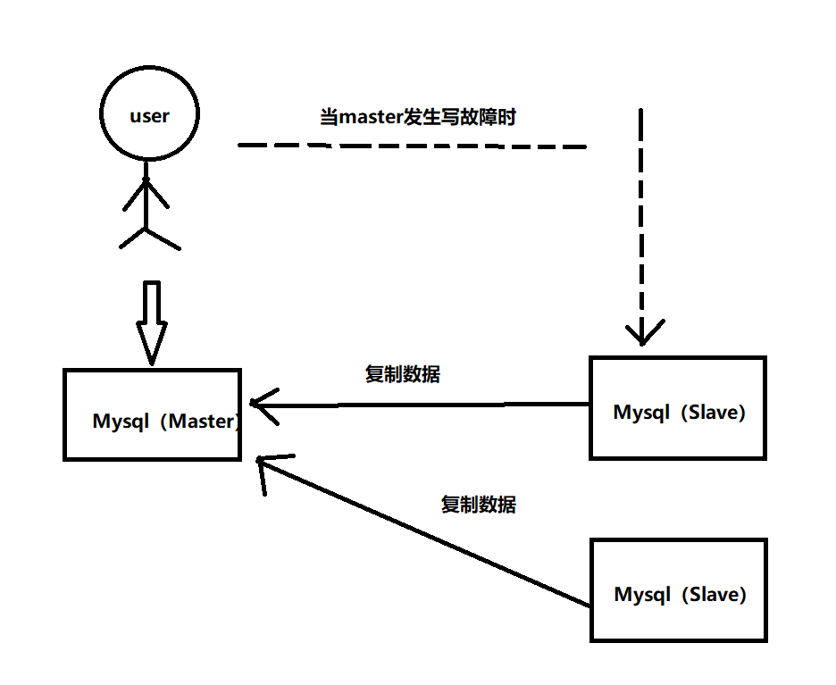
mysql高可用架构：主从模式
MySQL high availability architecture: master-slave mode
一台Mysql服务器作为Master（主节点），若干Mysql服务器作为Slave（从节点）。正常情况下，只有Master处理写数据请求，同时Master与Slave通过主从复制技术保持数据一致。当Master发生故障宕机时，某个Slave会被提升为Master继续对外提供服务，这样可用实现Mysql的高可用。

Slide 32
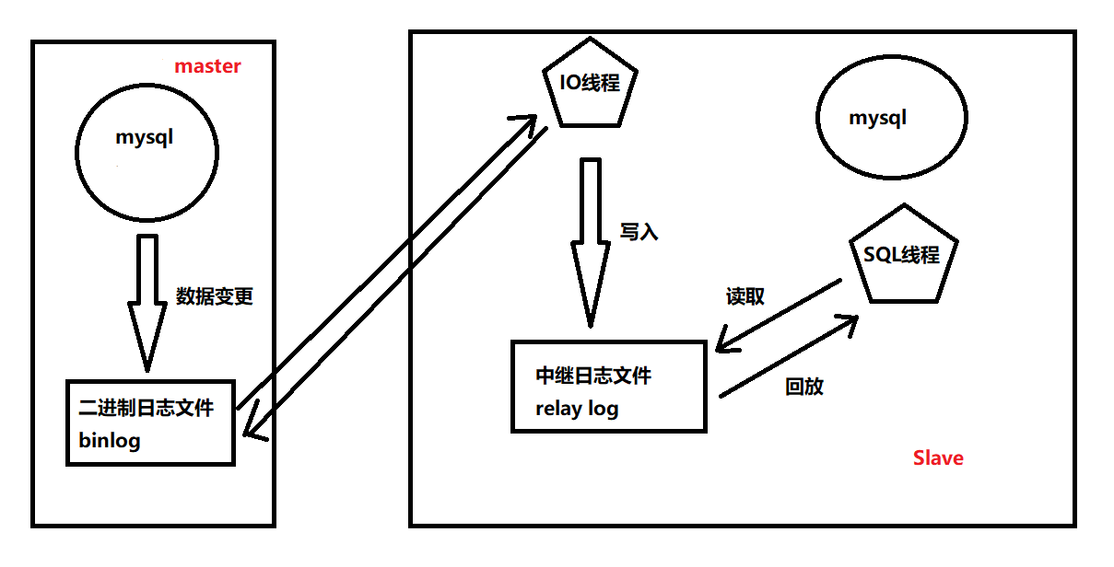
mysql高可用架构：主从模式
MySQL high availability architecture: master-slave mode
（1）当Master数据发生变更时，Master将数据的变更日志写入二进制日志文件（binlog）。
（2）数据库Slave启动I/O线程，并与Master简历网络连接，从Master的binlog中读取最新的数据变更日志。
（3）Slave的I/O线程收到数据变更日志后，将其保存在中继日志文件下（relaylog）的尾部。
（4）Slave启动专门的SQL线程从relay log中获取日志，并在本地重新执行SQL语句将数据回放到数据库中，使Slave数据库与Master数据库保持一致。

Slide 33
mysql高可用架构：主从模式
MySQL high availability architecture: master-slave mode
可用看到，Master提交事务不需要经过Slave确认，也不管Slave是否已接收binlog，Slave写relay log失败、重新执行SQL语句失败等异常情况并不会被Master感知，所以MySQL主从复制是异步的，Master提交完事务就返回了。

Slide 34
mysql高可用架构：主从模式
MySQL high availability architecture: master-slave mode
潜在隐患：如果Master提交事务成功后，但尚未发送binlog给Slave时，就出现宕机了，那么对MySQL执行主从切换就会造成事务数据的丢失，因为被提升为新Master的Slave并未复制这个事务。

Slide 35
mysql高可用架构：主从模式
MySQL high availability architecture: master-slave mode
MySQL5.5 版本提供了半同步复制模式：
Master在提交事务之前，会等待Slave接受binlog，当至少有一个Slave确认接受到binlog后，Master才提交事务。
具体来说，Slave在收到binlog并将其写入relay log后，会向Master发送ACK响应；Master在收到ACK响应后，认为响应发送方Slave已经在relaylog中保存了事务，这时才进行事务提交。
半同步复制可以提高主从数据的一致性，但是Master提交事务要等待Slave的确认，所以写性能会受到一定的影响，半同步复制适合对数据一致性要求较高的业务场景。
PS :
Master会因为向过多的Slave复制数据而压力倍增，这个问题被称为“复制风暴”。所以实际的主从模式可能是一些Slave向Slave复制数据。以减轻Master的复制压力。

Slide 36
2
0
2
5
谢谢观看
Thank You For Watching

